Slide 1

Harta interactivă a speciilor rare şi istorice de arbori din Grădina Botanică
Universitatea din Bucureşti
Facultatea de Geografie
Ana Diana Orăşanu
Master G.I.S.
31 Martie 2017

Slide 2
Cuprins:
Introducere
Grădina Botanică – istoric
Colectarea datelor
Prelucrarea datelor
Vizualizarea datelor prin intermediul hărții interactive în Carto
Bibliografie

Slide 3
Introducere
Cunoașterea naturii;
Municipiul București - „asediat” de construcții urbane și tehnologii avansate;
Tehnologia ne este necesară și ne ușurează viața în multe situații de zi cu zi;
Crearea unui echilibru între tehnologie și natură;
Diverse soluții în scopul cunoașterii mediului natural încojurător;
O soluție – Harta interactivă a speciilor rare și istorice de arbori din Grădina Botanică.

Slide 4
Grădina Botanică - istoric
Inițial înființată ca instituție în anul 1860, pe lângă Facultatea de Medicină și Farmacie, de către Carol Davila;
Ocupa o suprafaţă relativ mică (7 ha);
Amenajarea acestui spațiu a fost realizată sub conducerea priceputului botanist Ulrich Hoffmann, care a fost și primul director al acestei instituții;
Începând cu anul 1866, conducerea Grădinii Botanice – prof.dr. Dimitrie Grecescu, personalitate marcantă a botanicii românești;
In 1874, Grădina Botanică a fost mutată în centrul orașului pe terenurile Palatului Șuțu situate în fața Universității, la conducere fiind remarcabilul prof.dr. Dimitrie Brândză;

Slide 5
Grădina Botanică - istoric
Timp de zece ani acesta a făcut numeroase demersuri pentru acordarea unui spațiu adecvat grădinii;
Pe 28 februarie 1884, Grădina Botanica va primi terenul pe care se găsește în prezent (Șos. Cotroceni, Nr. 32);
În 1932, grădina a trecut sub administrarea primăriei, însă în 1954 a trecut din nou în grija Universității, situație care se menține și în prezent;
În anul 1994, odată cu prima Sesiune Națională de Comunicări Științifice Botanice, Grădina Botanică bucureșteană primește numele prof.dr. Dimitrie Brândză;

Slide 6
Grădina Botanică - istoric
Sectoare în aer liber sunt populate cu plante anuale și perene:
Sectorul Decorativ
Sectorul Plante Rare
Sectorul Flora mediteraneeană
Sectorul Flora Dobrogei
Sectorul Grădina Italiană
Rosariul
Colecția de Iriși
Sectorul Plante Utile
Sectorul Sistematic

Slide 7
Grădina Botanică - istoric
Serele de expoziție, ce adăpostesc compartimente speciale pentru plante din diferite regiuni ale lumii:
Palmieri
Orhidee
Ferigi Exotice
Plante Tropicale și Subtropicale
Plante Suculente
Cactuși
Bromelii

Slide 8
Colectarea datelor
Datele biogeografice ale speciilor de arbori au fost preluate după anumiți botaniști români și nu numai;
Speciile de arbori au fost cartate în teren (Grădina Botanică) cu ajutorul unui GPS (Garmin GPSmap60CS) și au fost ulterior prelucrate în QGIS;

Slide 9
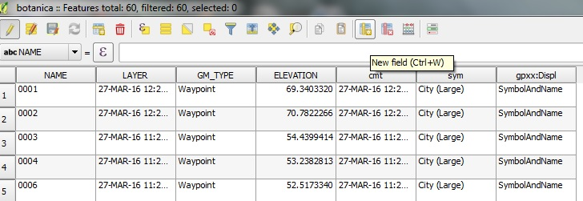
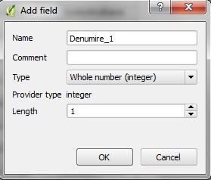
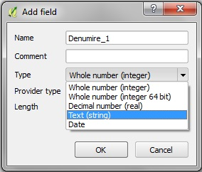
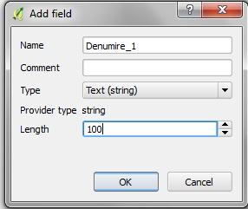
Prelucrarea datelor
Crearea primei coloane de interes și anume, Denumirea științifică („Denumire_1”) în tabela de atribute a layer-ului „botanica” (punctele speciilor de arbori)

Slide 10
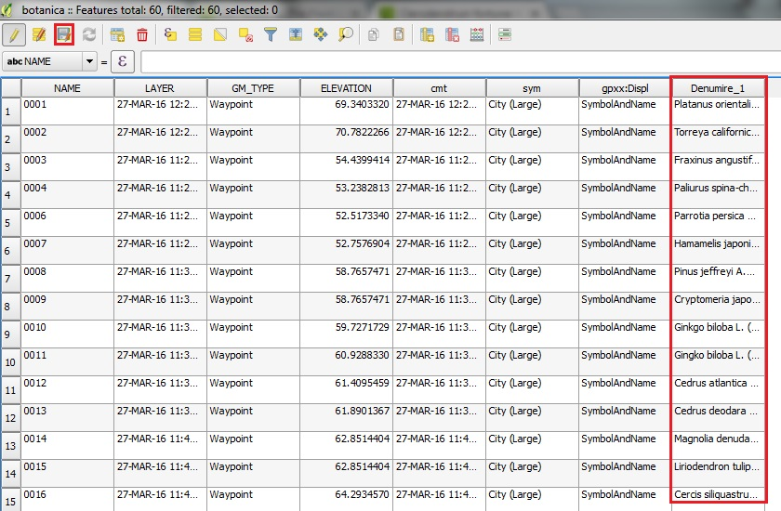
Prelucrarea datelor
Salvarea editărilor realizate în tabela de atribute

Slide 11
Prelucrarea datelor
Pe același principiu au fost create și următoarele coloane:
Denumire populară („Denumire_2” în tabelă);
Ordin;
Familie;
Port;
Frunze;
Flori;
Fructe;
Semințe;
Origine&Răspândire;
Ecologie;
Statut în GB;
Utilizări;
Observații.
Ulterior, datele au fost încărcate și prelucrate în Carto rezultând astfel....

Slide 12
Harta interactivă în Carto
https://dianaorasanu.carto.com/builder/45bcf0a0-155a-11e7-a921-0ef24382571b/embed

Slide 13
Bibliografie
Beldie, Al. (1853). Plantele lemnoase din R.P.R. – Manual de determinare. București, Editura Agro-Silvică de Stat.
Dumitriu-Tătăranu, I. (1960). Arbori și arbuști forestieri și ornamentali cultivați în R.P.R.. București, Editura Agro-Silvică.
Zanoschi, V., Sârbu, I., Toniuc A. (2004). Flora lemnoasă spontană și cultivată din România – Vol. III. Iași, Editura Universității „Al. I. Cuza”.
Zanoschi, V., Sârbu, I., Toniuc, A. (2004). Flora lemnoasă spontană și cultivată din România – Vol. IV. Iași, Editura Universității „Al. I. Cuza”.

Slide 14
Vă mulțumesc pentru atenție!

